Slide 1
První otázky
Poznatek, jméno, postoj

Slide 2
Co je poznatek
psychologický přístup - introspekce, neurofyziologie...
teorie informace - modely toku informací, uchovávání
logická analýza - analýza pojmů, metody ověřování
tradiční filosofie - postoje, problematizace, poznání jako proces
kognitivní vědy

Slide 3
Otázky
Co nás opravňuje považovat jazykový výraz za poznatek?
  ➔ otázka pravdivosti
Jaký je to proces, který vede ke vzniku poznatku?
  poznávání předmětného světa
  osvojování interpretací
  sebereflexe – poznání procesu poznání
Růst poznatků
  kumulace (James)
  paradigmaticky (Bachelard, Kuhn)
  chaoticky (Feyerabend)

Slide 4
Typy poznání?
Vědecké a ne-vědecké poznání („všední“)
1. obsahový rozdíl
2. formální rozdíl
3. adaptabilnost v. rigidnost
4. verifikace
5. individualizace v. objektivace
Jiné formy poznání?
skutečnost (objektivita) a pravda

Slide 5
Jméno teorie poznání
Gnoseologie
Epistemologie
Noetika

Slide 6
Gnoseologie
Můžeme poznávat?
Existují hranice poznání?
Čím je poznání podmíněno?
…
→Teorie poznání a priori

Slide 7
Epistemologie
Je rychlost světla hranicí i pro poznání?
Popírá kvantová mechanika determinismus?
Je lidský mozek schopen neomezeného poznávání?
…
→ Teorie poznání a posteriori

Slide 8
Hlavní gnoseologické postoje

Slide 9




Hlavní gnoseologické postoje
Gnoseologický optimismus
Dogmatismus
Relativismus
Skepticismus

Slide 10
Redukcionismus
.

Slide 11
Redukcionismus
Redukování počtu vysvětlení
  Koperník – Newton
  Maxwell (elektromagnetismus)
  Teorie všeho

Slide 12
Redukcionismus
Negativní význam – zjednodušení vysvětlovacího principu
Pozitivní význam – úspornost vysvětlení
  Ockhamova břitva
  Ekonomie myšlení (Mach)
  Princip jednoduchosti a elegance

Slide 13
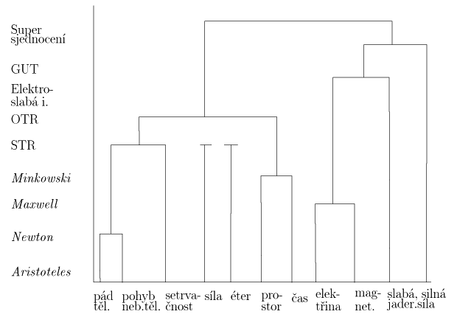

Slide 14

Skepticismus
Historická formy skepse
  Skepse jako gnoseologický postoj
  Skepse jako prostředek k dosažení…
  Skepse jako životní postoj

Slide 15
Skepticismus
.

Slide 16
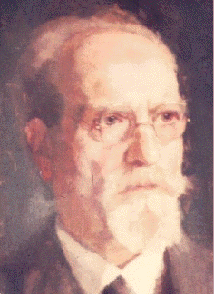
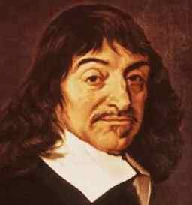
Skepticismus
Metodická skepse a hyperskepse
  Descartes
  Husserl

Slide 17
Skepticismus stupně metodické skepse
Je možné být skeptický vůči…
  … něčemu
  … všemu
  … i vlastní skepsi

Slide 18
Věda a „alternativy“
Věda o sobě nepochybuje, vše je jí jasné.
Věda jde přímočaře a neomylně cestou pokroku.
Věda se brání přijmout netradiční vysvětlení.

